Slide 1
Outpatient treatment for people with cancer who develop a low-risk febrile neutropaenic event
Rivas-Ruiz R, Villasis-Keever M, Miranda-Novales G et al.
2019
Dr Sébastien BEROUD, for the Cochrane PEC
Notes:
New!

Slide 2

PICO(S)
Population: Patients présentant une neutropénie fébrile (NF)
post chimiothérapie à « faible risque »
Intervention: traitement « ambulatoire »
Comparison: traitement intra-hospitalier exclusif
Outcomes: Echec du traitement (décès et/ou aggravation clinique et/ou nécessité de changer de traitement antibiotique)
Mortalité générale
Effets secondaires, durée de la fièvre, durée de la neutropénie
Study type: Essais randomisés contrôlés

Slide 3
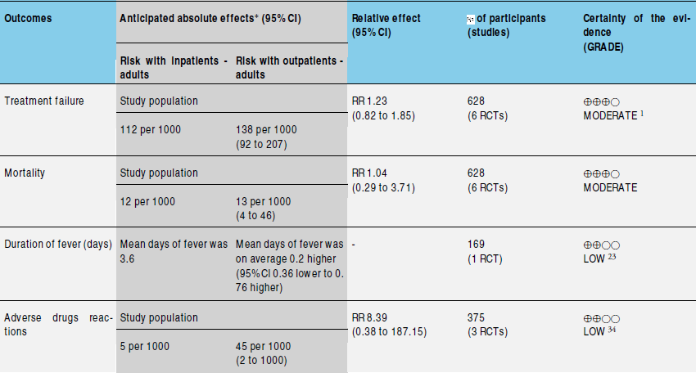
Summary of findings
Notes:
10 études au total. 6 chez l’adultes.

Slide 4
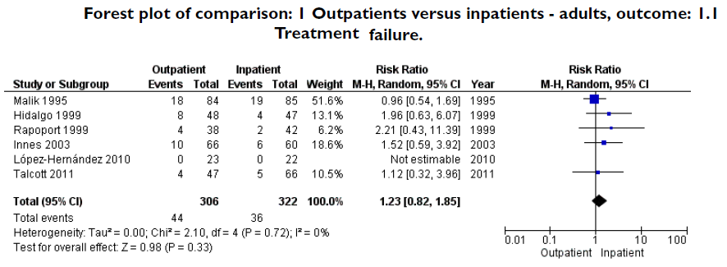

Slide 5
Take Home Message
Pas de différence significative sur les différents paramètres analysés.
LIMITES
Effectifs faibles (< 1000 patients)
Pas de stratification hémopathie/ cancer solide
Hétérogénéité : définition de la NF à « faible risque »
Comparaison d’une hospitalisation conventionnelle vs hospitalisation brève avec relai précoce à domicile
et NON PAS comparaison intra vs extra hospitalier exclusif.
Notes:
97% des patients inclus avaient une ins rénale modérée
2 études sur les 10 : Hidalgo 99 et Malik 95. Pas le même poids!!!!!

Slide 6
Implication pour la recherche
Réaliser des études avec de réelles prises en charge ambulatoires exclusives.
Mieux standardiser la définition NF à faible risque.
Quid qualité de vie.
Quid de l’analyse médico-économique.

